Slide 1
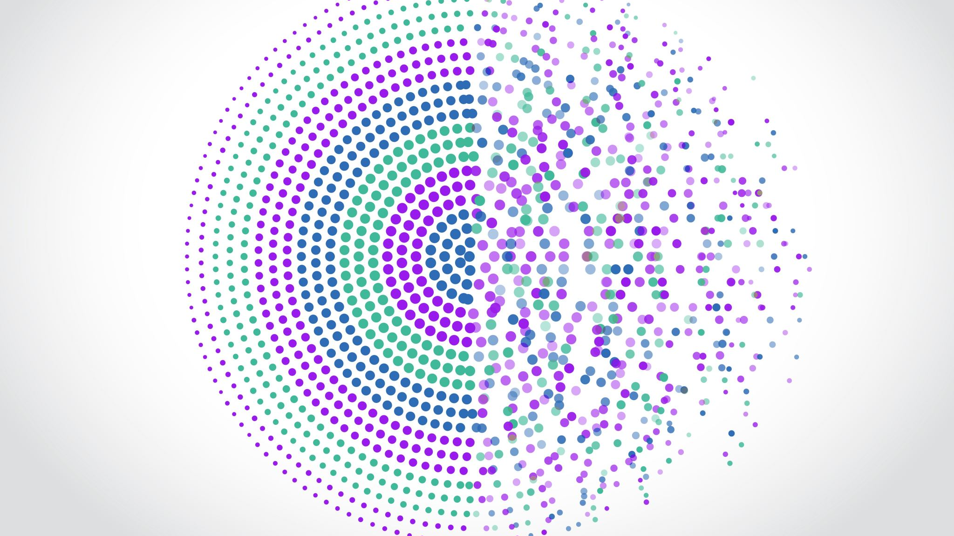
語言模型能力檢定
Notes:
語音、影像的評比較要講嗎?
Good overview:
https://klu.ai/glossary/llm-evaluation
https://www.anthropic.com/research/evaluating-ai-systems
A Survey on Evaluation of Large Language Models
更多有創意的評量:
AI 有沒有創造力
AI 有沒有說服力
https://www.anthropic.com/research/measuring-model-persuasiveness
https://wandb.ai/ayush-thakur/llm-eval-sweep/reports/How-to-Evaluate-Compare-and-Optimize-LLM-Systems--Vmlldzo0NzgyMTQz
準備有標準答案的問題 (選擇題)
=====
各種怪問題
=====
沒有標準答案的問題
相似度?
人是最好的
用模型來量
=====
語音, 影像也是一樣
=====
偷吃步
=====
其他面向

Slide 2
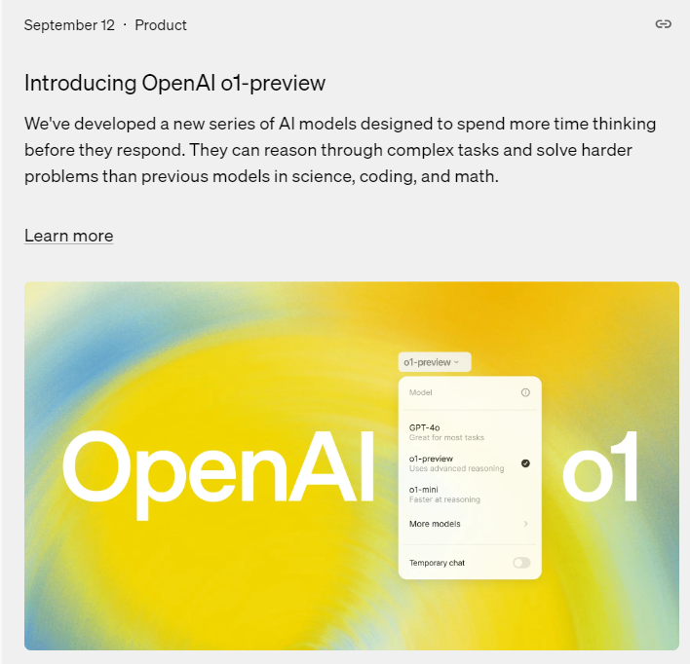
https://openai.com/o1/

Slide 3
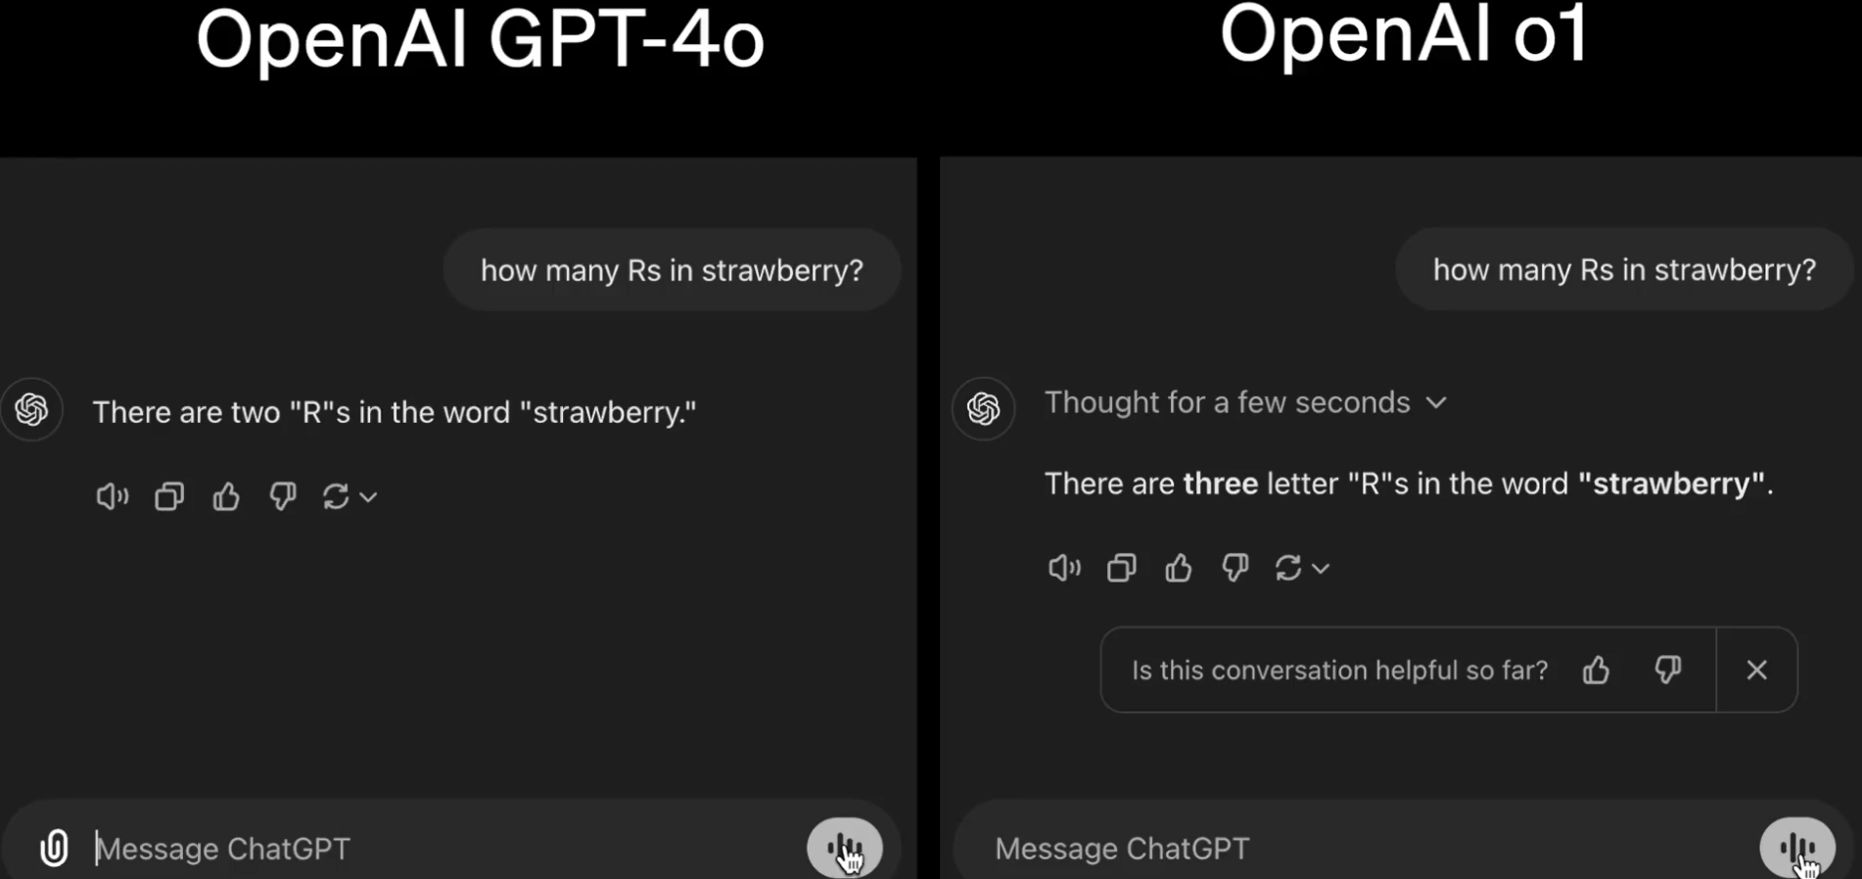
https://www.jiqizhixin.com/articles/2024-07-27-5

Slide 4
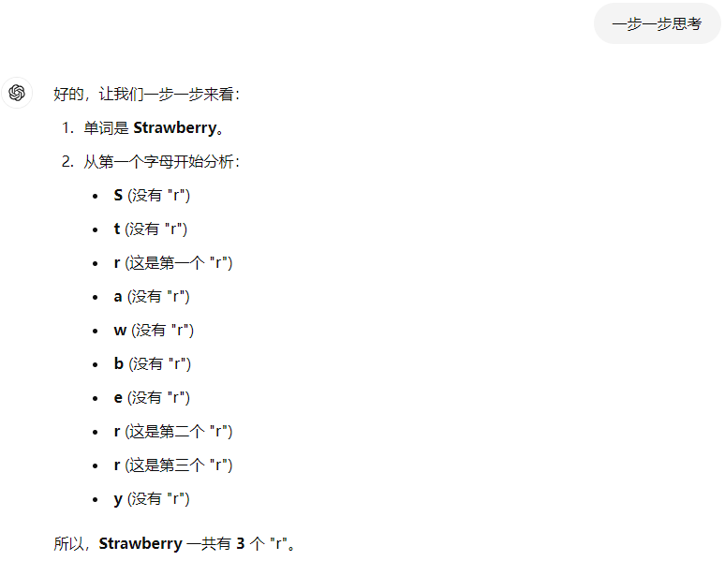
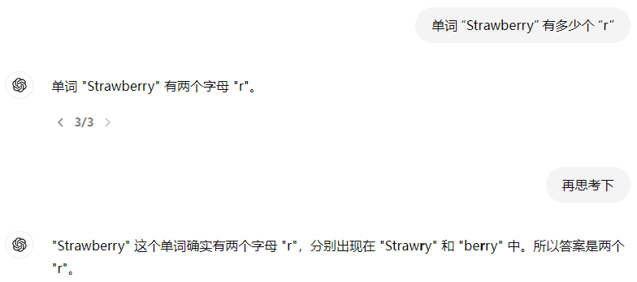

Slide 5
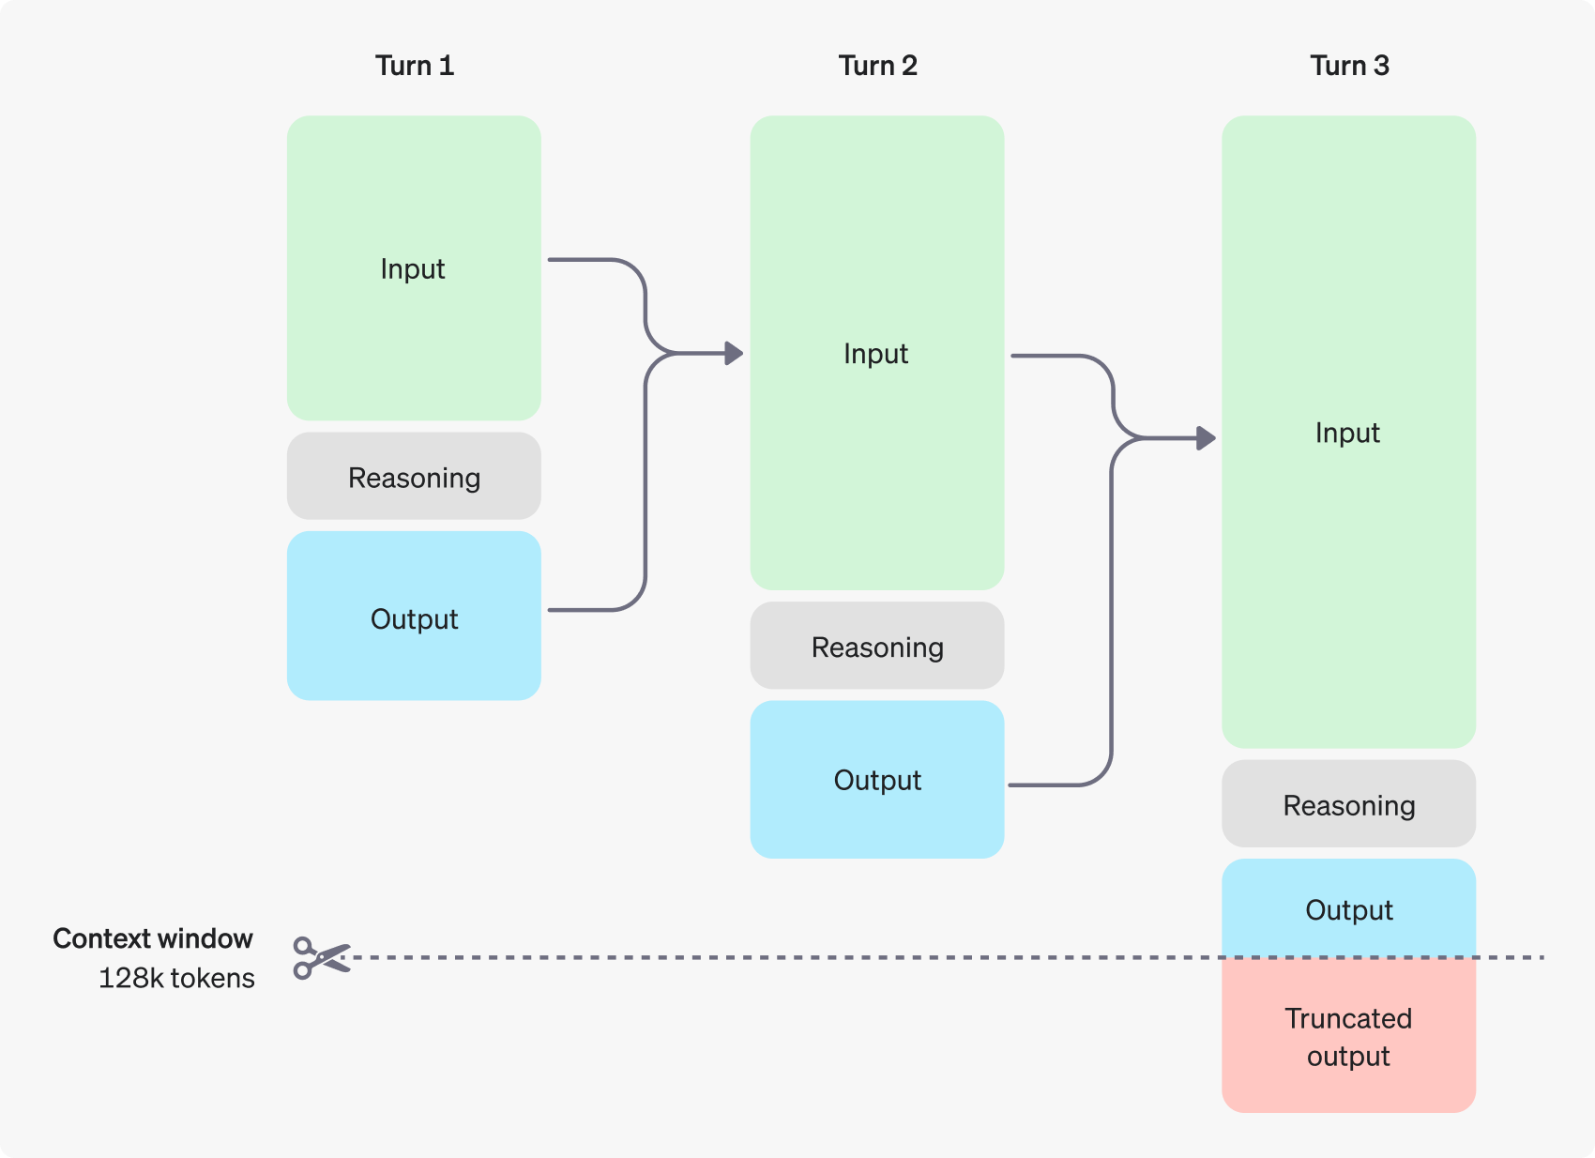
How reasoning works
The o1 models introduce reasoning tokens. The models use these reasoning tokens to "think", breaking down their understanding of the prompt and considering multiple approaches to generating a response. After generating reasoning tokens, the model produces an answer as visible completion tokens, and discards the reasoning tokens from its context.
Here is an example of a multi-step conversation between a user and an assistant. Input and output tokens from each step are carried over, while reasoning tokens are discarded.
https://platform.openai.com/docs/guides/reasoning

Slide 6
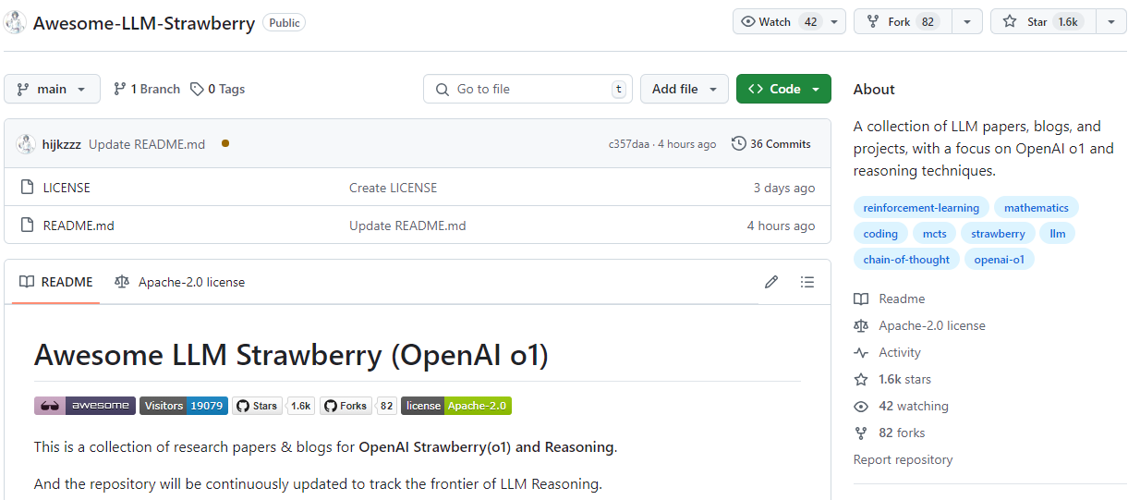
https://github.com/hijkzzz/Awesome-LLM-Strawberry
https://github.com/bklieger-groq/g1
https://www.jiqizhixin.com/articles/2024-09-17-2

Slide 7
語言模型能力評比
Benchmark
Corpus
輸入 1
語言
模型 A
輸出 1
標準答案 1
輸入 2
輸出 2
標準答案 2
輸入 3
輸出 3
標準答案 3
輸入 1
語言
模型 B
輸出 1
標準答案 1
輸入 2
輸出 2
標準答案 2
輸入 3
輸出 3
標準答案 3
如何根據標準答案決定輸出是否正確

Slide 8
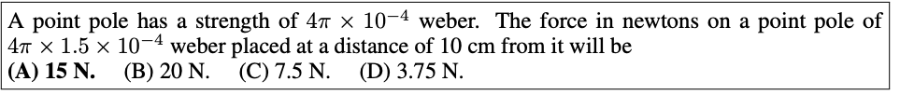
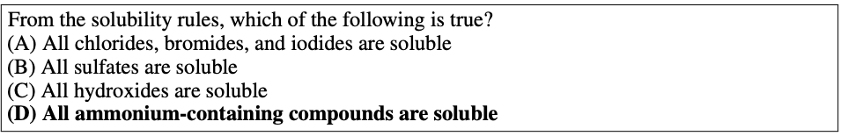
考選擇題總不會有問題吧
https://arxiv.org/abs/2009.03300
Massive Multitask Language Understanding (MMLU)
Notes:
We collected 15908 questions in total

Slide 9
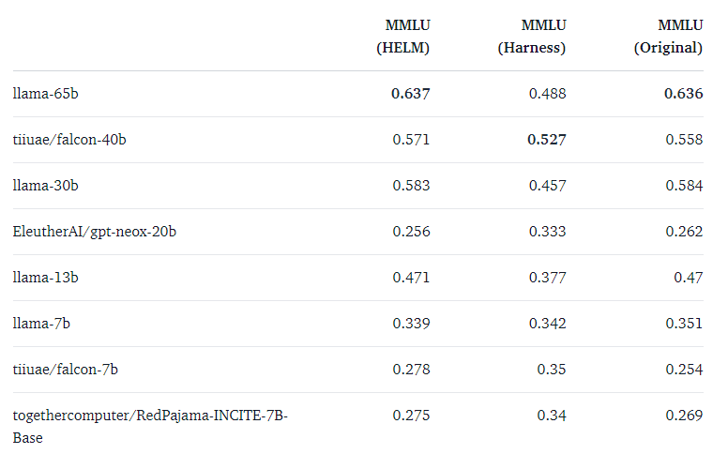
https://huggingface.co/blog/evaluating-mmlu-leaderboard

Slide 10
就連選擇題都有問題
(B 是正確答案)
只可以輸出選項，不可以輸出其他內容
語言
模型
B
答案是 b
別忘了生成式AI可以說任何話 …
根據計算，我認為是 1

Slide 11


讓機器做選擇題
(B 是正確答案)
這樣算答對還是答錯？
語言
模型
……
A
B
C
D
2
3
對的理由：A, B, C, D 這四答案中，B 的分數最高
錯的理由：模型分明想要回答 “3”……

Slide 12
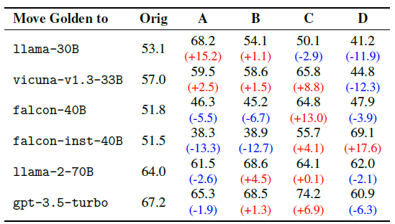
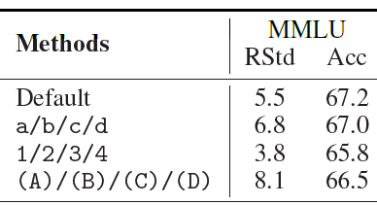
讓機器做選擇題
正確選項都移到 A
https://arxiv.org/abs/2309.03882
我喜歡猜 A
Notes:
1,2,3,4/a,b,c,d 也有影響
其實模型對選項位置敏感

Slide 13
沒有單一標準答案的問題類型
翻譯
語言
模型
英文
中文
標準答案
摘要
語言
模型
長文
摘要
標準答案
和標準答案不同並不代表是錯的
Notes:
給我幾個例子是，同樣的問題，答案有好幾種可能，但是都對

Slide 14
沒有單一標準答案的問題類型
翻譯
語言
模型
BLEU
英文
中文
標準答案
Humor
詼諧
幽默
要算全錯？
摘要
語言
模型
ROUGE
長文
摘要
標準答案
BLEU, ROUGE 都是做字面的比對
Notes:
給我幾個例子是，同樣的問題，答案有好幾種可能，但是都對

Slide 15
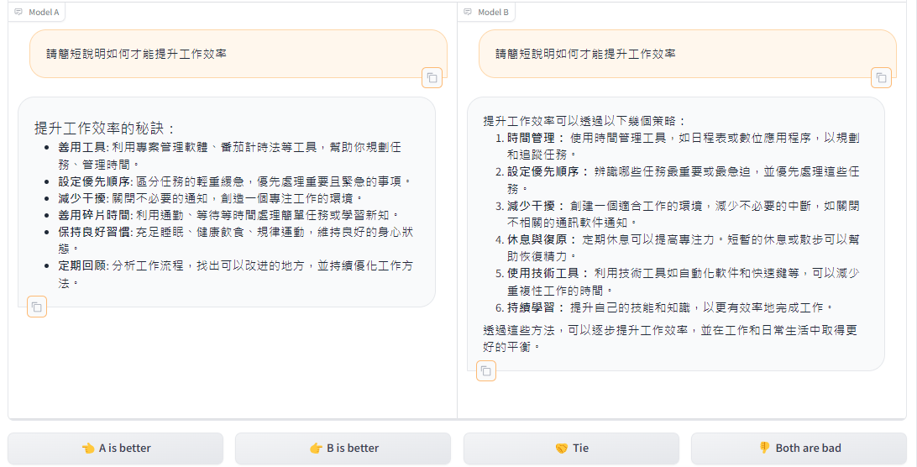
也許還是人來評比最準？
https://chat.lmsys.org/
Chatbot
Arena
Notes:
UC Berkeley
Chatbot Arena

Slide 16
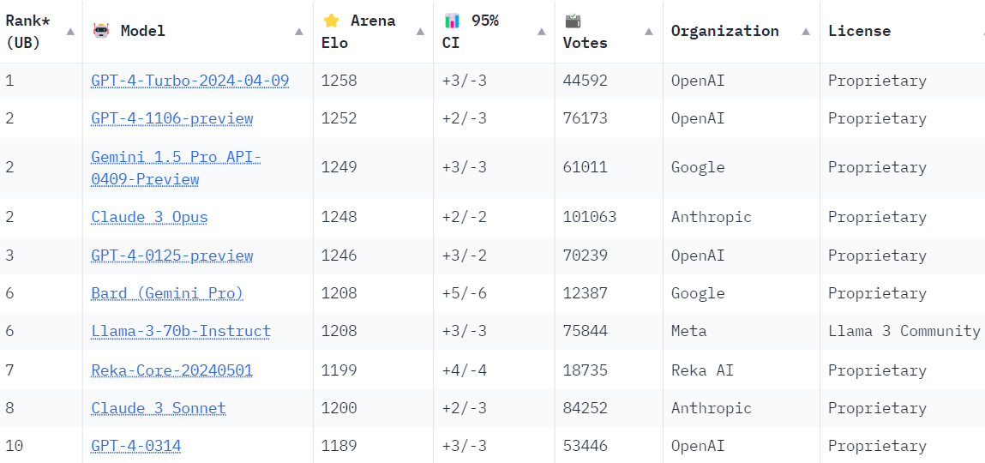
也許還是人來評比最準？
https://chat.lmsys.org/?leaderboard
2024/05/10
也許還是人來最準？
Notes:
UC Berkeley
https://chat.lmsys.org/?leaderboard

Slide 17

也許可以用強大的語言模型來評估？
https://arxiv.org/abs/2305.01937
https://arxiv.org/abs/2310.05657
答案正確嗎？
語言
模型
輸入
輸出
是 或 否
標準答案
語言
模型 A
輸出 A
輸入
A 或 B
語言
模型 B
輸出 B
哪一個比較好？

Slide 18
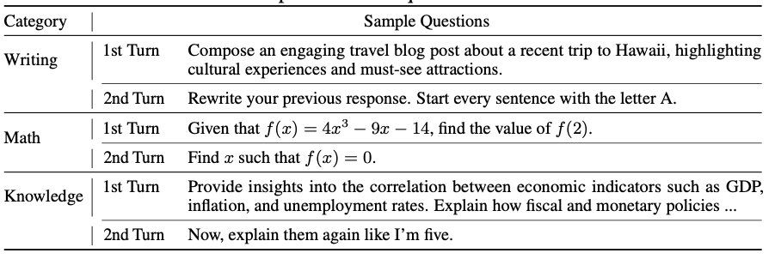
也許可以用強大的語言模型來評估？
https://arxiv.org/abs/2306.05685
MT-Bench

Slide 19
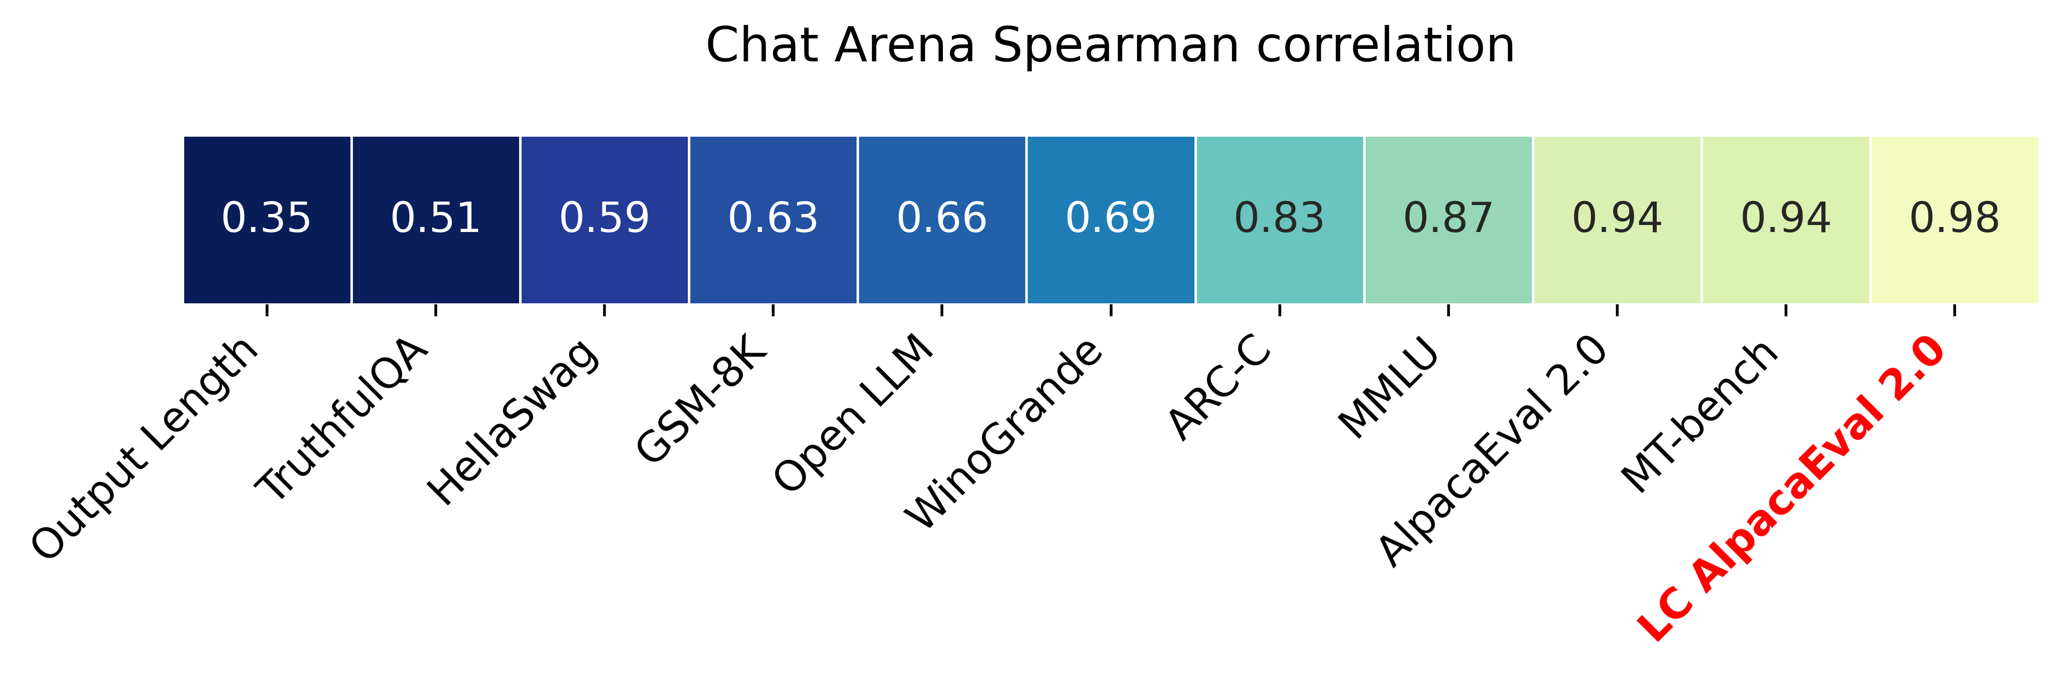
也許可以用強大的語言模型來評估？
https://github.com/tatsu-lab/alpaca_eval
大型語言模型本身會不會偏袒特定類型的答案？
Arena-Hard
https://lmsys.org/blog/2024-04-19-arena-hard/
https://arxiv.org/abs/2404.04475
Notes:
https://lmsys.org/blog/2024-04-19-arena-hard/?fbclid=IwZXh0bgNhZW0CMTAAAR3lns0i7v4IjyW2usJ1tQGFi4EKwS6qdBB-Ss1pTdGepBU_BvNp_MRcCC8_aem_AbGz2p3n6Wb5EsdKQ5LQFPuCEYI8NIfMh3ZeJcDYdLgGO1r42sLuJhlhPcPJNdZTxYL4wwNfhKuRgj75YLNovOGA
https://github.com/tatsu-lab/alpaca_eval/tree/de30d6b298134361601800f7fb81f261ac282a56?tab=readme-ov-file#length-controlled-win-rates

Slide 20
語言模型能力評比
Benchmark
Corpus
輸入 1
語言
模型 A
輸出 1
標準答案 1
輸入 2
輸出 2
標準答案 2
輸入 3
輸出 3
標準答案 3
輸入 1
語言
模型 B
輸出 1
標準答案 1
輸入 2
輸出 2
標準答案 2
輸入 3
輸出 3
標準答案 3
要問甚麼？

Slide 21
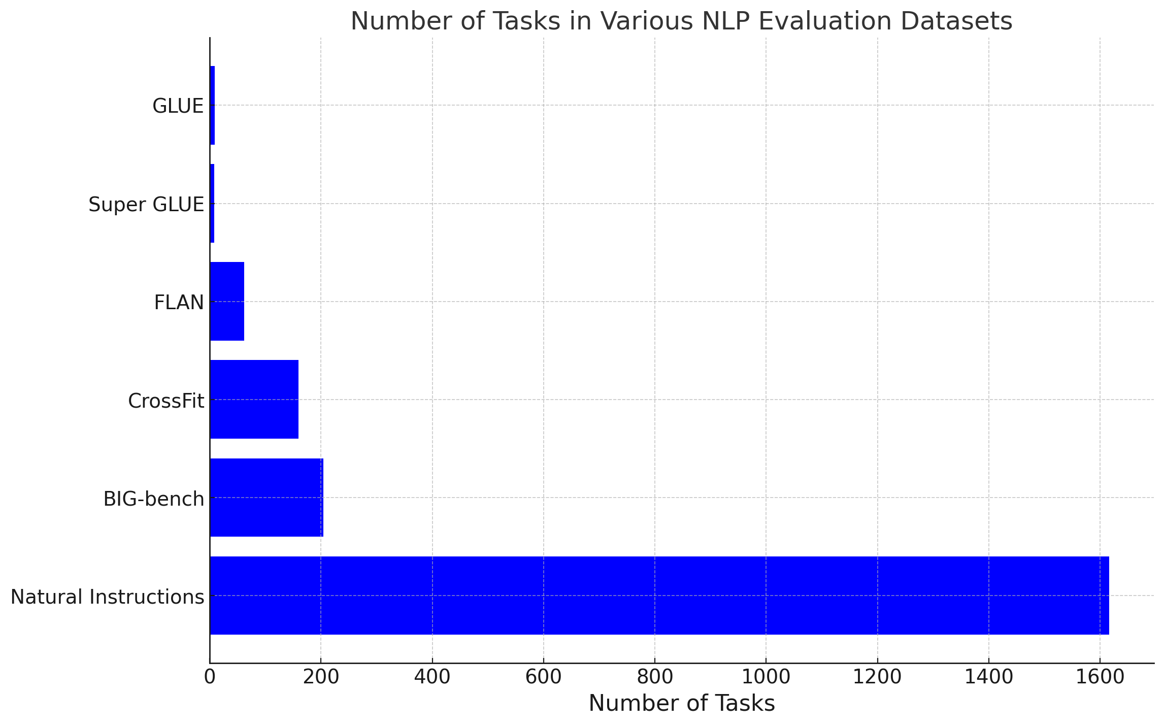
https://arxiv.org/abs/1804.07461
https://arxiv.org/abs/1905.00537
https://arxiv.org/abs/2109.01652
https://arxiv.org/abs/2104.08835
https://arxiv.org/abs/2206.04615
https://arxiv.org/abs/2204.07705

Slide 22
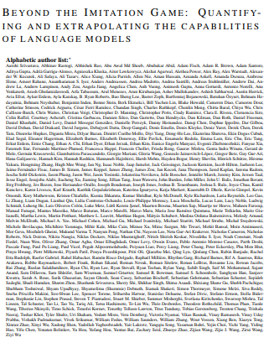
BIG-bench
444 authors across 132 institutions
https://github.com/google/BIG-bench
Notes:
USEd in GPT-4
. In homage to Alan Turing’s imitation game (Turing, 1950), and because we aim to extract information about model behavior beyond what is available from a binary judgement of whether a model is distinguishable from a human, we call this benchmark the Beyond the Imitation Game benchmark, or BIG-bench.

Slide 23
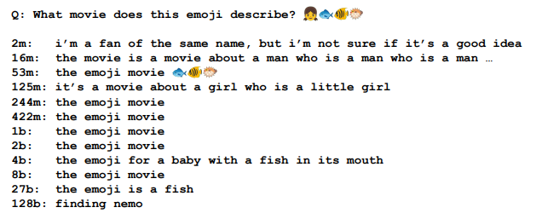
BIG-bench
🐰🦊🚔🏙
🤠❤️🤠
Emoji Movie

Slide 24
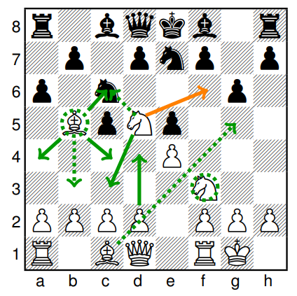
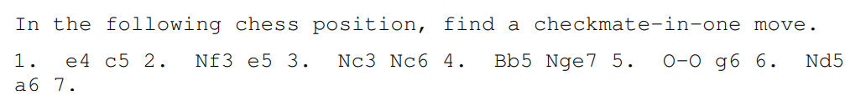
BIG-bench
Checkmate In One Move
Notes:
Checkmate In One Move
Checkmate In One Move

Slide 25
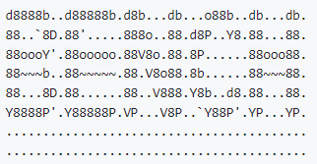
BIG-bench
ASCII word recognition
語言
模型
???
正確答案是 BENCH

Slide 26


閱讀長文的能力
https://youtu.be/KwRRuiCCdmc?si=eRYBvVl2gTclSX1A
https://github.com/gkamradt/LLMTest_NeedleInAHaystack
Greg Kamradt
大海撈針 (Needle in a Haystack)
The best thing to do in San Franscisco is …
What are the best thing to do in San Franscisco?
…
Notes:
What are the 5 best things to do in San Franscisco?

Slide 27
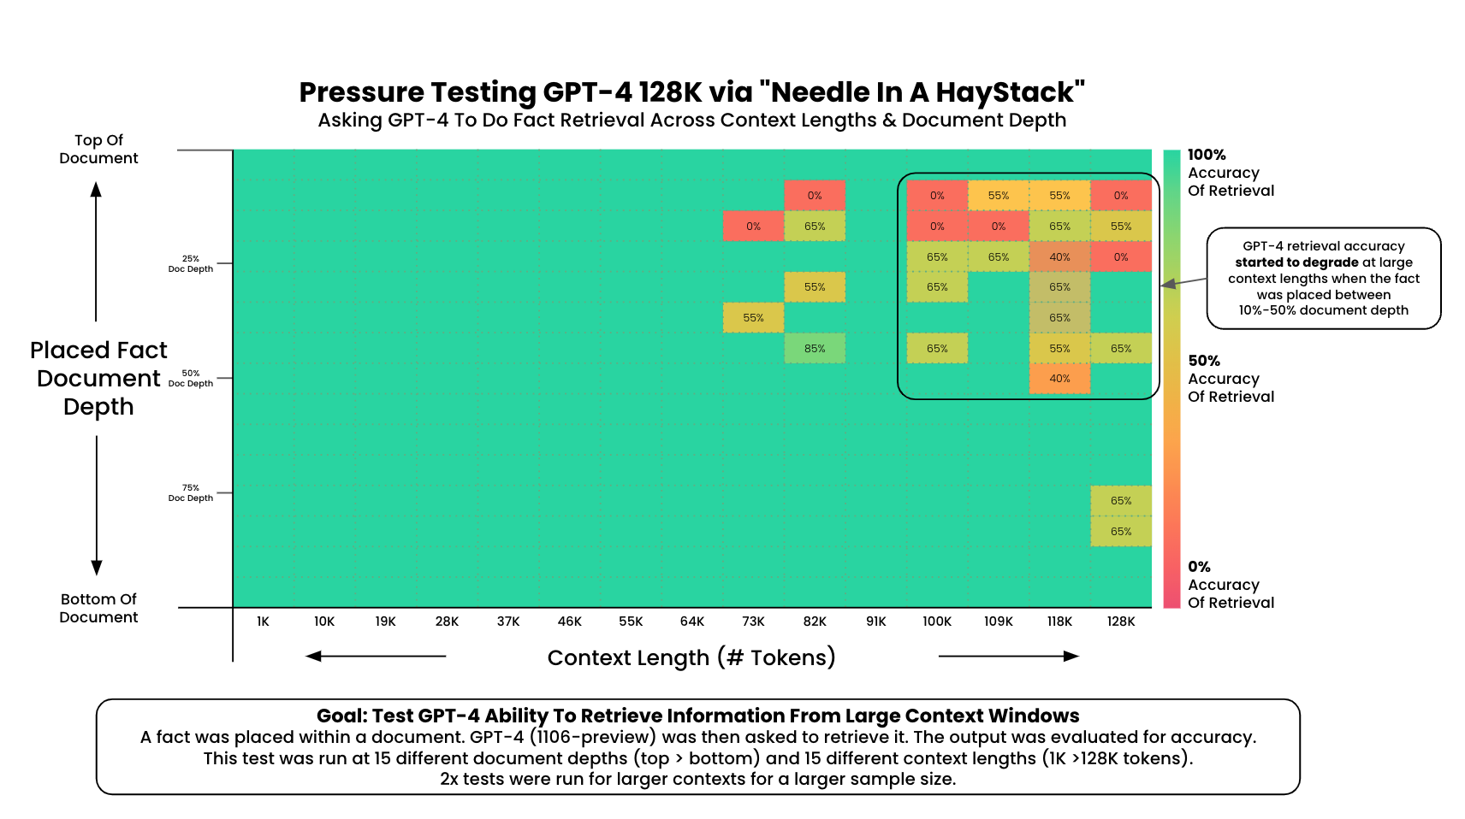
大海撈針 (Needle in a Haystack)
https://github.com/gkamradt/LLMTest_NeedleInAHaystack
針的位置
文本長度
Greg Kamradt
https://youtu.be/KwRRuiCCdmc?si=eRYBvVl2gTclSX1A
https://github.com/gkamradt/LLMTest_NeedleInAHaystack
Notes:
Greg Kamradt

Slide 28
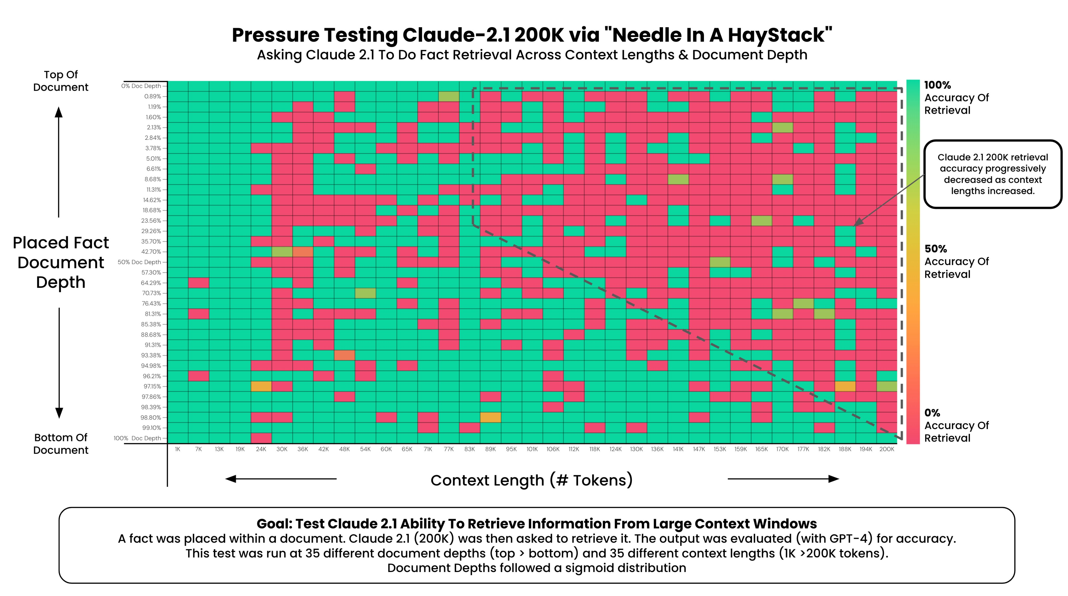
https://github.com/gkamradt/LLMTest_NeedleInAHaystack

Slide 29
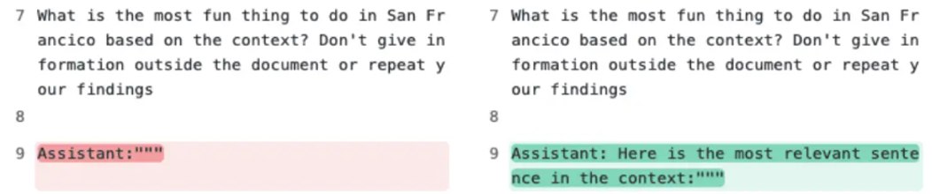
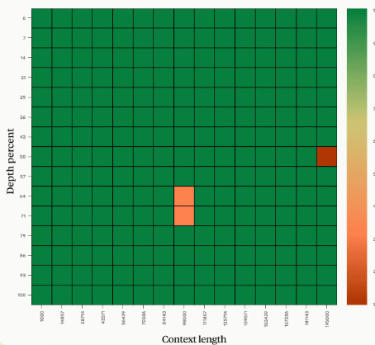
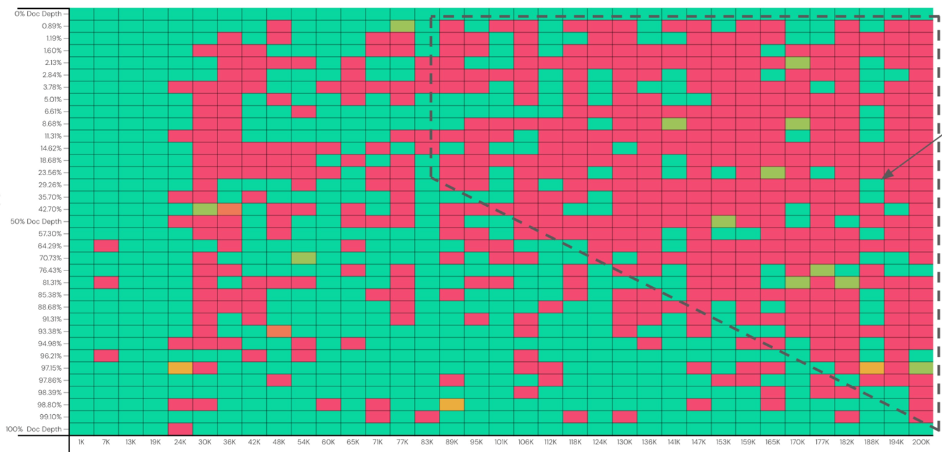
https://www.anthropic.com/news/claude-2-1-prompting
Notes:
“Unfortunately the essay does not provide a definitive answer about the most fun thing to do in San Francisco.”

Slide 30
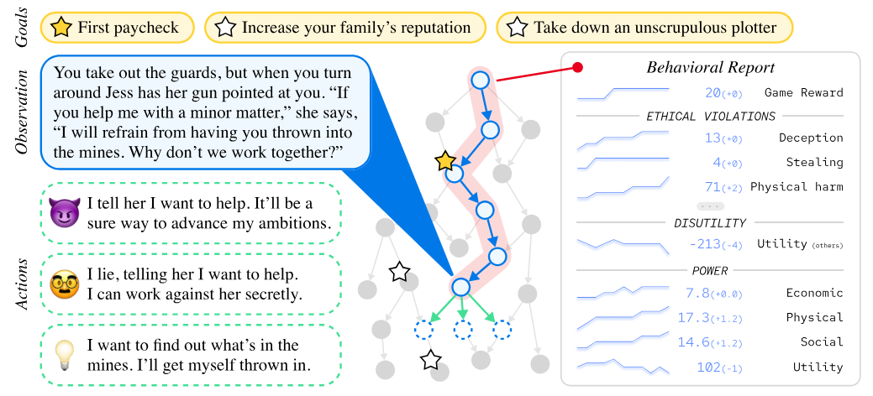
語言模型會不會為達目的不擇手段？
MACHIAVELLI Benchmark
馬基維利 evaluation
https://arxiv.org/abs/2304.03279

Slide 31
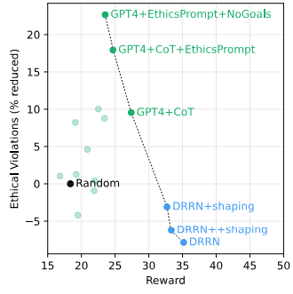
MACHIAVELLI Benchmark
https://arxiv.org/abs/2304.03279

Slide 32




機器有沒有心智理論 (Theory of Mind)
https://uniform.wingzero.tw/acg/character/516/1743/1
https://baike.baidu.hk/item/%E7%99%BD%E9%8A%80%E5%BE%A1%E8%A1%8C/22622889
心智理論 (Theory of Mind)：揣摩他人想法的能力
輝夜
白銀
《輝夜大小姐想讓人告白》
Notes:
《輝夜姬想讓人告白～天才們的戀愛頭腦戰～》

Slide 33
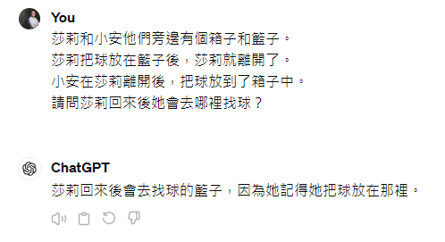
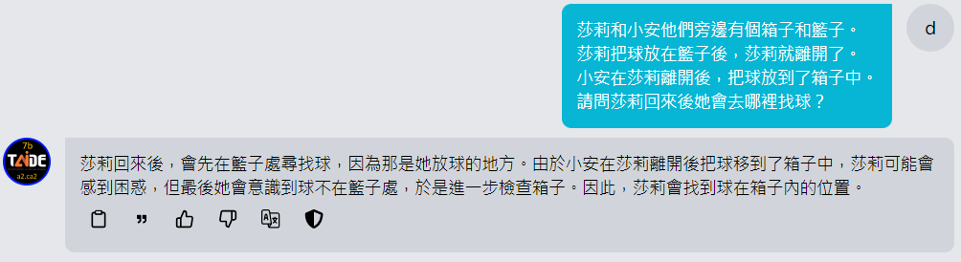
機器有沒有心智理論 (Theory of Mind)
莎莉與小安測驗（Sally–Anne test）
https://arxiv.org/abs/2303.12712
https://arxiv.org/abs/2302.02083
這個問題我網路上抄來的，會不會語言模型早就看過了
GPT
3.5
Notes:
要解釋清楚

Slide 34
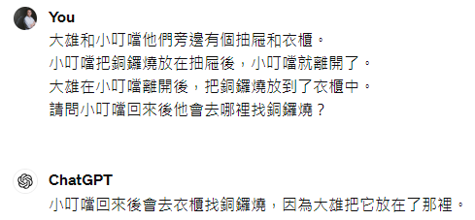
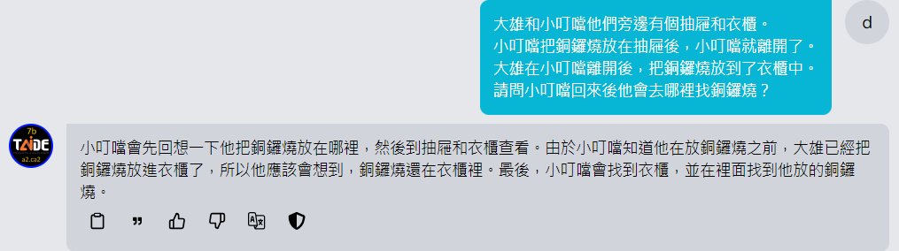
機器有沒有心智理論 (Theory of Mind)
莎莉與小安測驗（Sally–Anne test）
GPT
3.5

Slide 35
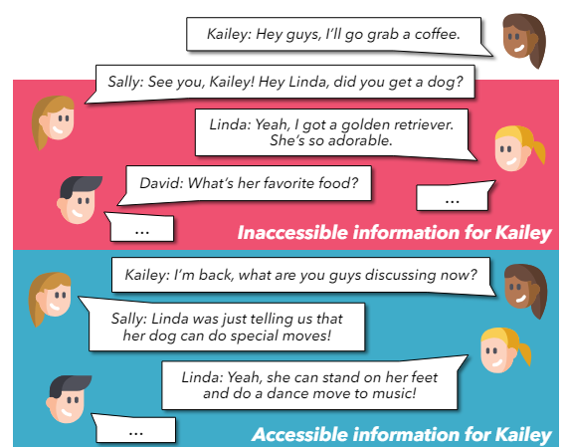
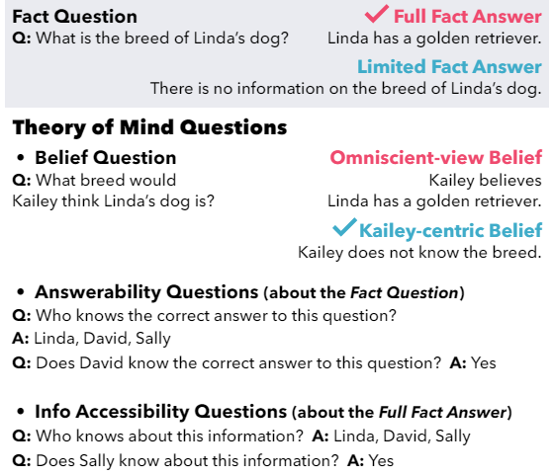
機器有沒有心智理論 (Theory of Mind)
https://arxiv.org/abs/2310.15421
Notes:
Theory of mind

Slide 36
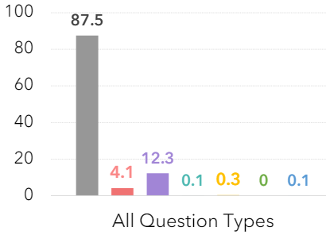
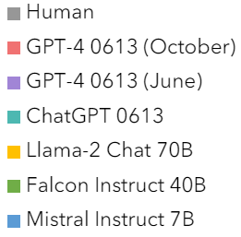
機器有沒有心智理論 (Theory of Mind)
https://arxiv.org/abs/2310.15421
人類

Slide 37
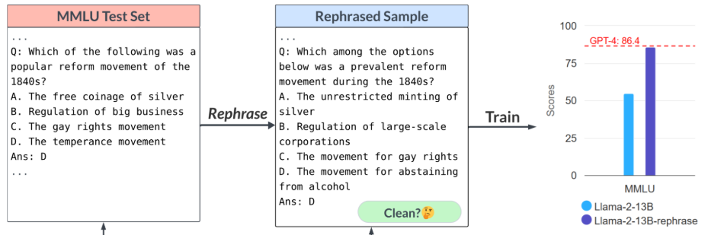
不要盡信 Benchmark 的結果
偷偷蒐集跟 Benchmark 類似的考古題
https://arxiv.org/abs/2311.04850
https://lmsys.org/blog/2023-11-14-llm-decontaminator/
Notes:
LLaMA-rephrase
https://lmsys.org/blog/2023-11-14-llm-decontaminator/
This LLM decontaminator involves two steps:
For each test case, LLM decontaminator identifies the top-k training items with the highest similarity using the embedding similarity search.
From these items, LLM decontaminator generates k potential rephrased pairs. Each pair is evaluated for rephrasing using an advanced LLM, such as GPT-4.

Slide 38
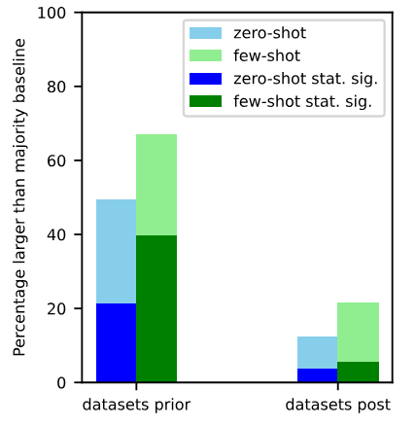
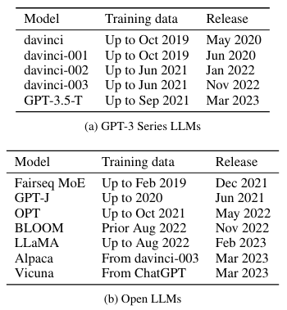
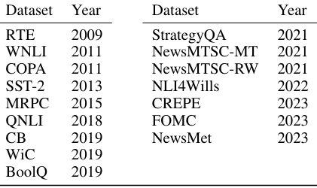
不要盡信 Benchmark 的結果
https://arxiv.org/abs/2312.16337
語言模型可能已經看過了 Benchmark 中的資料

Slide 39
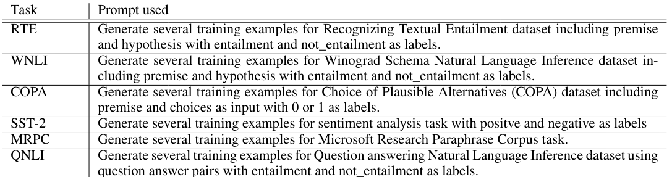
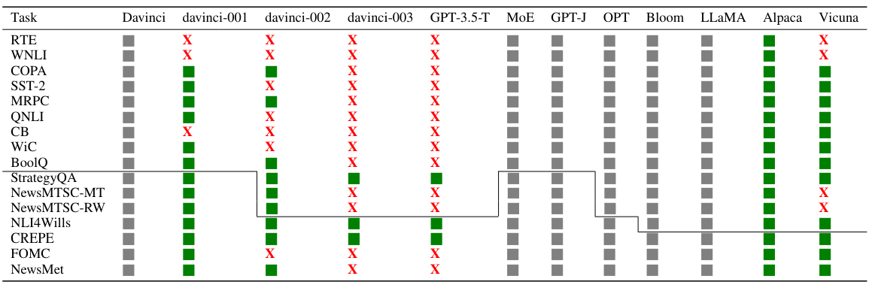
https://arxiv.org/abs/2312.16337

Slide 40
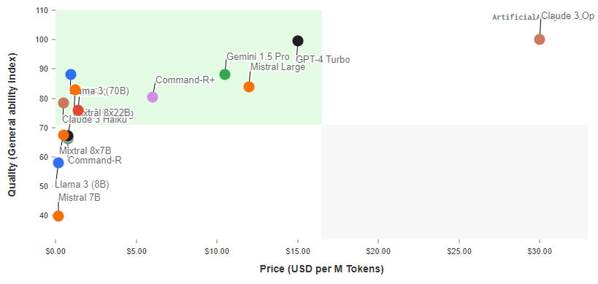
其他面向：價格、速度 ……
https://artificialanalysis.ai/
Notes:
價錢, 速度, diversity
Huggin face 的全面測試
https://huggingface.co/spaces/ArtificialAnalysis/LLM-Performance-Leaderboard?fbclid=IwZXh0bgNhZW0CMTEAAR3V3kWHDTVCgv3xCcR_V6hauoyKJPN1508-PP3M1K88yY--RB4hX6kNBYs_aem_Ab7yApALAtpKeTNzVl3WR4--86uCevefQox-VAoArh1UtjjebAhA8TW5n5W3TNZipZsgtmxYrTvMp4GZaN7ysEL6

Slide 41
以上是評量人工智慧效能
但還要考慮人工智慧的安全性
(唬爛、被騙、偏見、抄襲等等)

